Slide 1
건빵 : GunBBang
30206 박세훈, 30217 홍준혁

Slide 2
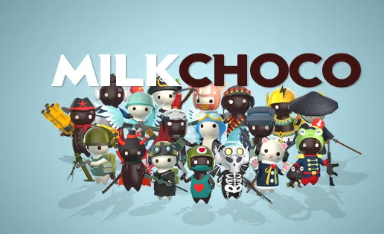
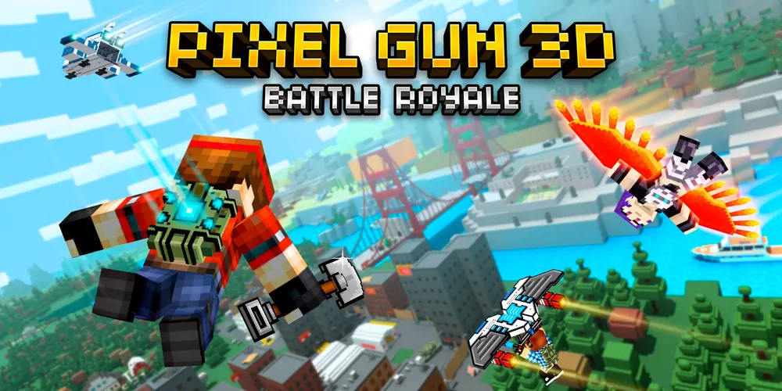
개요
모바일 1인칭 슈팅게임
밀크초코 + 픽셀건

Slide 3
비주얼 컨셉
실사와 카툰과 판타지 그 사이

Slide 4
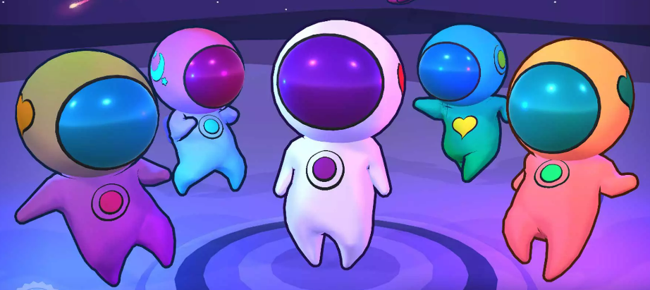
캐릭터 컨셉
https://assetstore.unity.com/packages/3d/characters/cute-astronauts-200599

Slide 5
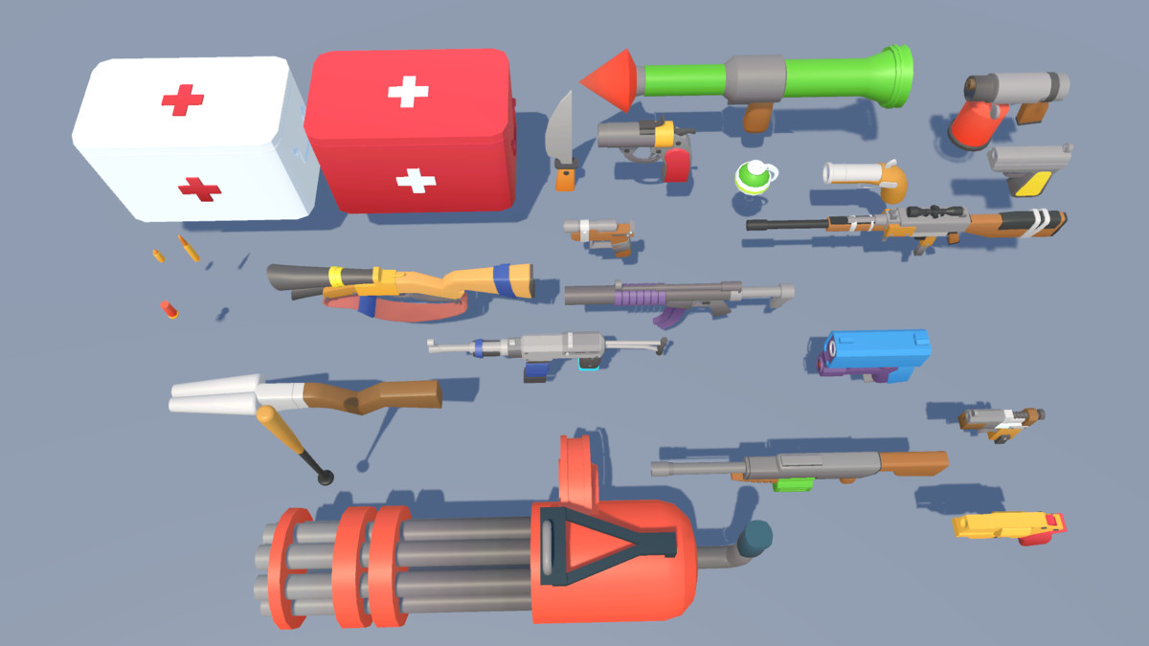
무기 컨셉
https://assetstore.unity.com/packages/3d/props/weapons/low-poly-stylized-guns-pack-259211

Slide 6
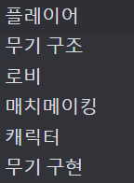
개발 프로세스
방학 동안 끝내기 ->
->
->
8월 동안 끝내기 ->
->
->
9월 2둘째주 까지 폴리싱
10월 현장실습 나가기 전까지 출시를 목표로
UGS와 NGO로 네트워크 구현 예정

Slide 7
역할 분담
[박세훈]
구조설계
플레이어
네트워킹
[홍준혁]
기능구현
디테일
폴리싱

